Slide 1
Läkemedel vid palliativ vård i livets slutskede
Thomas emmesjö
Smärtcentrum
csk

Slide 2
Bakgrund
Läkemedelsrekommendationerna i dokumentet utgår från nationella rekommendationer
förankrats lokalt i Värmland
patienter i livets slutskede
Döden är oundviklig inom en överskådlig framtid
Målet ändras från livsförlängande → lindrande

Slide 3
Symtomlindring i livets slutskede
  Rossel o slem
  Illamående/kräkningar
  Dyspné
  Konfusion/delirium
  Oro/ångest
  Sedering
  Smärta

Slide 4
Mekanismbaserad behandling

Slide 5
Rekommenderade läkemedel
Läkemedel i injektionsform
Smärta
Andnöd
Ångest

Slide 6
Rekommenderade läkemedel
Illamående
Rosslighet
symtomlindring till alla patienter oavsett diagnos
färdiga ordinationsmallar i Cosmic

Slide 7
Rekommenderade läkemedel
palliativ vård i hemmet vanligtvis subkutana injektioner
läkemedel kan också ges intravenöst
För mer information om dosering och upprepande av dos se blanketten Ordinationer Palliativ vård i hemmet i cosmic

Slide 8
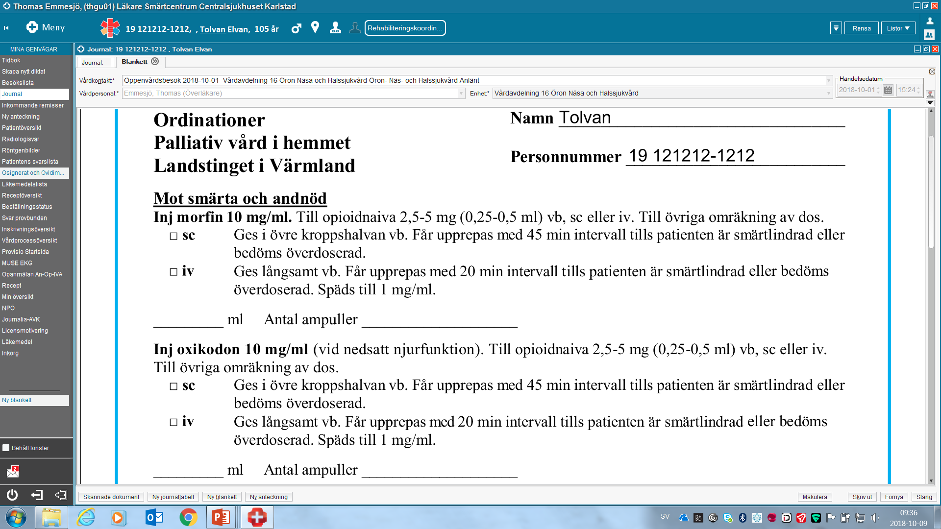

Slide 9
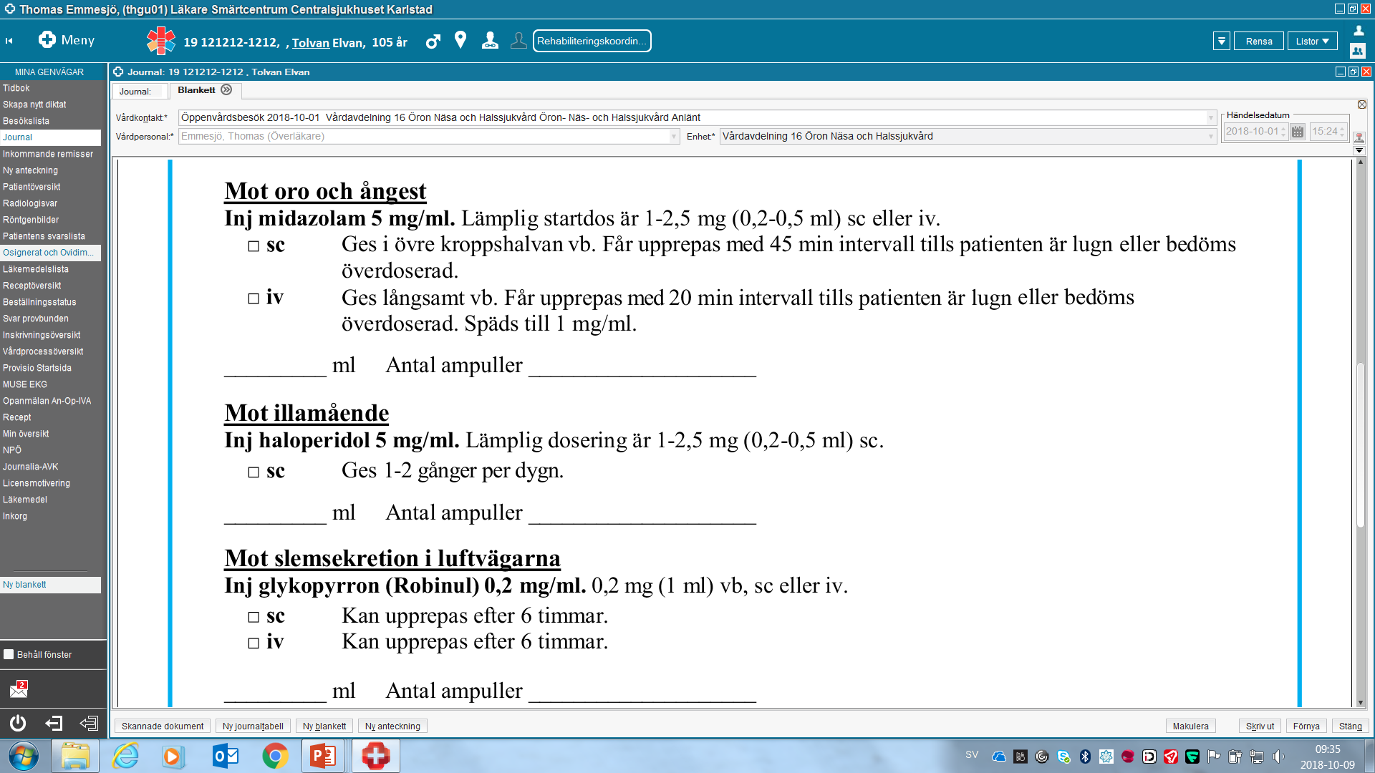

Slide 10
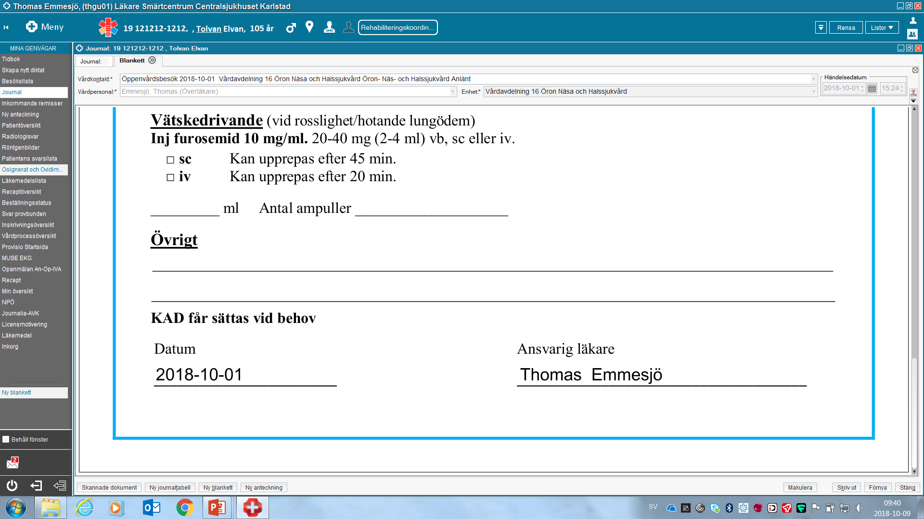

Slide 11
